Slide 1
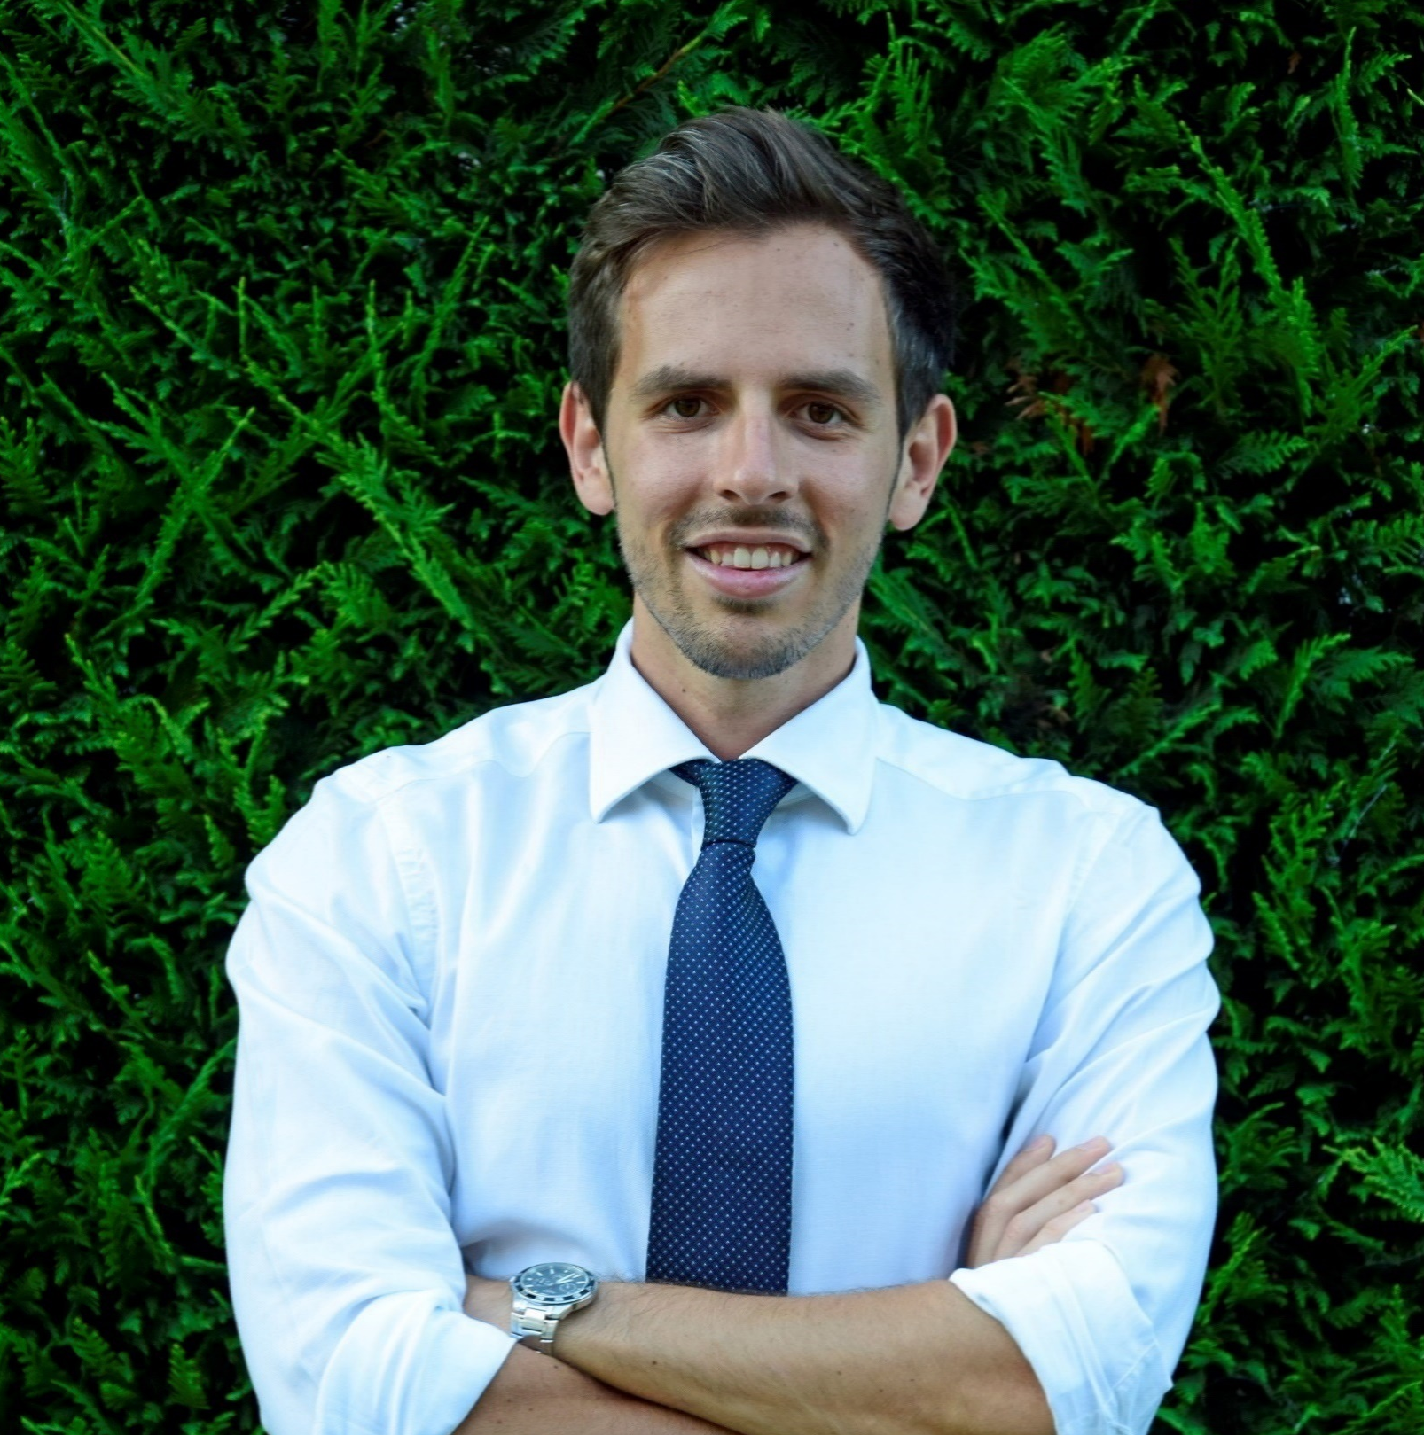
SKILLS
INTERESSI
Adv strategy
Google tools
Seo & Sem
Email Marketing
Social media
Viaggi
Sport
Tecnologia
Fotografia
DAVIDE GIAGNACOVO
ESPERIENZE LAVORATIVE
1992
2020 – Att.
Consulente vendite automotive
Business Developer & Marketing Specialist
Amicar
▪ Seguire il cliente nell’esperienza di acquisto
▪ Monitoraggio delle statistiche di vendita (KPI)
▪ Garantire il raggiungimento degli obiettivi commerciali
▪ Gestione pratiche di finanziamento, leasing e NLT
▪ Gestione criticità
Bari
2017 - 2020
Business Developer & Marketing Specialist
CONTATTI
Hitech
▪ Vendita di soluzioni hardware e software
▪ Follow up dei clienti/prospect per il raggiungimento degli obiettivi commerciali
▪ Monitoraggio delle statistiche di vendita (KPI)
▪ Gestione budget marketing
▪ Sviluppare piani di marketing strategico
▪ Identificazione di nuovi trend e opportunità di sviluppo del business
▪ Responsabile del team nuovi progetti
▪ Elaborazione ordini e gestione spedizioni
Bari
+ 39 392 9493504
Davide.giagnacovo@gmail.com
linkedin.com
2018 - 2020
Business Developer & Inside Sales
Onenet
▪ Ricevere le richieste di vendita dei clienti, fornire preventivi, informazioni, supporto e dettagli sui prezzi
▪ Primo riferimento del cliente pre e post vendita
▪ Costruire relazioni di lungo termine con i clienti
▪ Comunicazione per il lancio di novità e promozioni
▪ Gestione del tema tecnico e commerciale per gestire le esigenze dei clienti
▪ Cross Selling
LINGUE
Bari
Italiano:
Inglese:
Francese:
2013 - 2014
International Buyer Searcher
Planet consulting
▪ Attività di ricerca di acquirenti di prodotti italiani all'estero ( UK, Spagna, Shanghai ecc...)
▪ Attività Commerciale InSale
▪ Analisi di mercato e della concorrenza
▪ Gestione team Madrelingua per interfacciamento con clienti esteri ( 4/6 risorse )
Bari
QUALITÀ
INNOVATIVO / ORGANIZZATO
CREATIVO / RESPONSABILE
MOTIVATO / TECNOLOGICO
EDUCATION
Specializzazione
in Marketing
Laurea in Marketing & Comunicazione d’azienda
Liceo Scientifico
2014 - 2016
2011 - 2014
2006 - 2011
Uniba - Economia
Uniba - Economia
Liceo – E. Fermi
www.davidegiagnacovo.com
Autorizzo il trattamento dei miei dati personali ai sensi del Decreto Legislativo 30 giugno 2003, n. 196 “Codice in materia di protezione dei dati personali”. Dichiaro che quanto riportato nel presente Curriculum Vitae corrisponde a verità ai sensi del D.P.R. 445/2000.
VISITA IL MIO SITO

